Slide 2
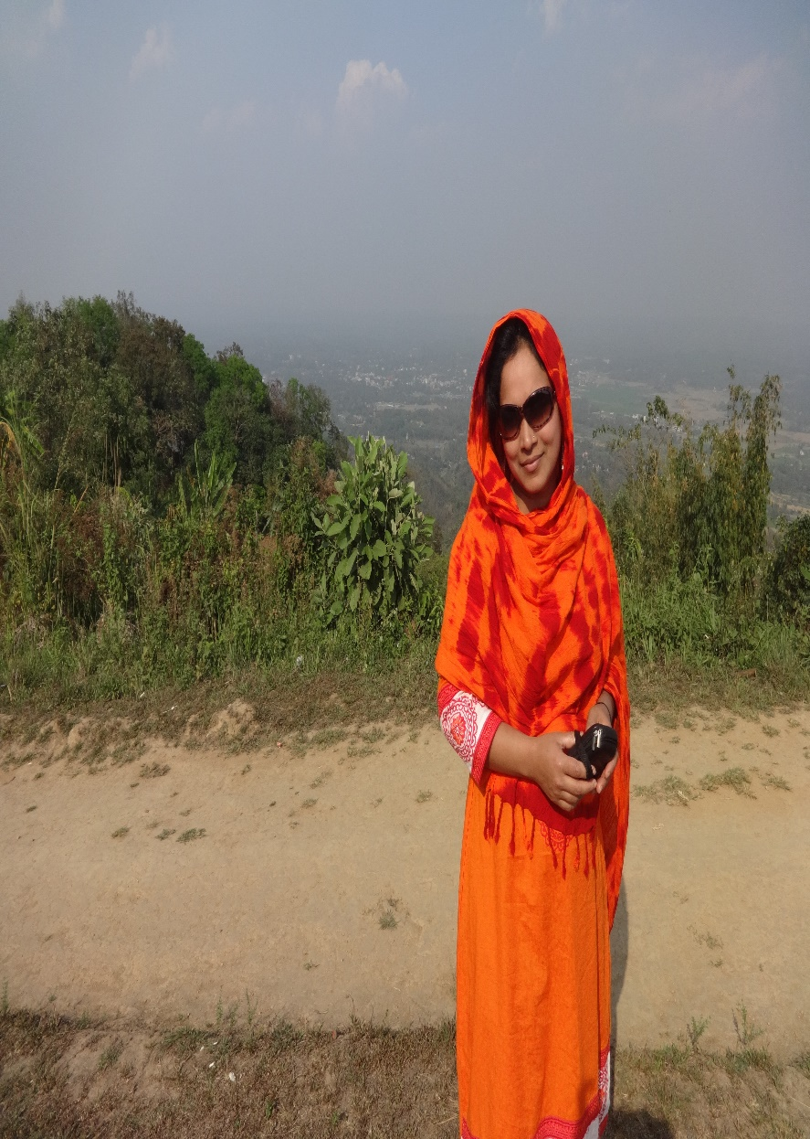
শিক্ষক পরিচিতি
আফসিনা খাতুন
সহকারী শিক্ষক
মালতিডাঙ্গা সরকারি প্রাথমিক বিদ্যালয়
শাহজাদপুর,সিরাজগঞ্জ

Slide 3
পাঠ পরিচিতি
শ্রেণীঃ তৃতীয়
বিষয়ঃ বাংলাদেশ ও বিশ্বপরিচয়
অধ্যায়ঃ৩-আমাদের অধিকার ও দায়িত্ব
পাঠঃসমাজে আমাদের অধিকার
সময়ঃ ৫০ মিনিট।

Slide 4
এসো একটি ভিডিও দেখি।
ভিডিও টিতে কি দেখলে?

Slide 5
পূর্বজ্ঞান যাচাই
এক শ্রেণীর মানুষ তাদের সামাজিক অধিকার থেকে বঞ্চিত হচ্ছে।কিন্তু মানুষ হিসাবে আমাদের সবার কিছু মৌলিক অধিকার রয়েছে।

Slide 6
আজকের পাঠ
সমাজে আমাদের অধিকার

Slide 7
শিখনফলঃ
৩.1.3 সামাজিক ও অর্থনৈতিক অবস্থা নির্বিশেষে সকলের সমান অধিকার রয়েছে তা বর্ণনা করতে পারবে।
৩.2.২ অন্যের অধিকারের প্রতি শ্রদ্ধাশীল হবে।

Slide 8
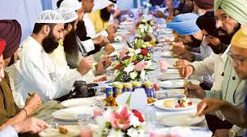
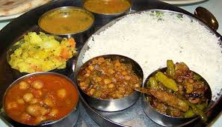
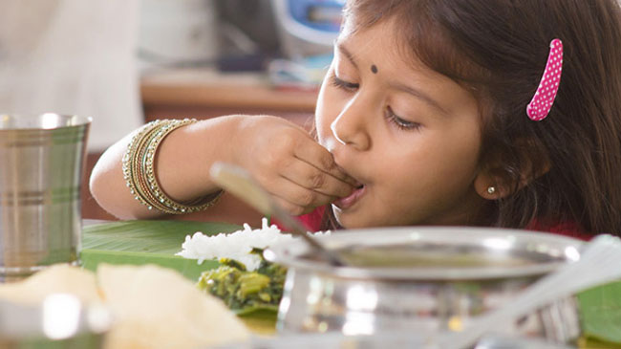
এসো ছবি দেখে বোঝার চেষ্টা করি
বেঁচে থাকার জন্য আমাদের খাদ্যের অধিকার রয়েছে।

Slide 9
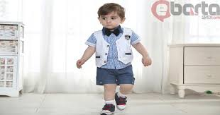
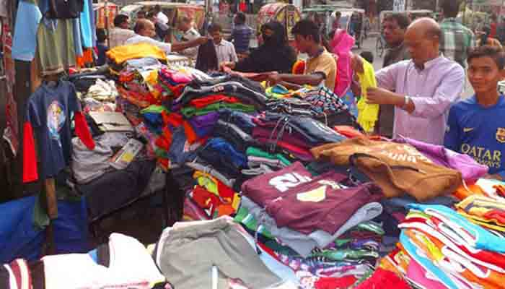
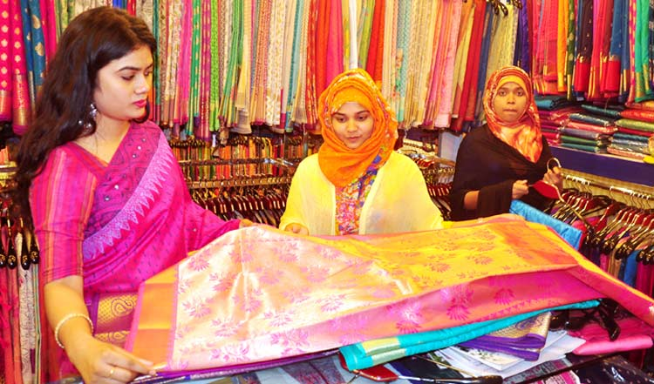
এসো ছবি দেখে বোঝার চেষ্টা করি
বেঁচে থাকার জন্য আমাদের বস্ত্রের অধিকার রয়েছে।

Slide 10
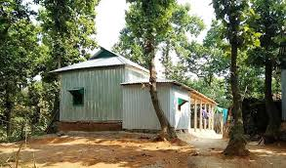
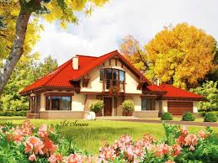
এসো ছবি দেখে বোঝার চেষ্টা করি
বেঁচে থাকার জন্য আমাদের বাসস্থানের অধিকার রয়েছে।

Slide 11
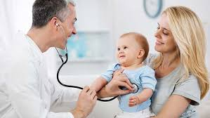
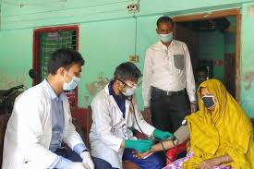
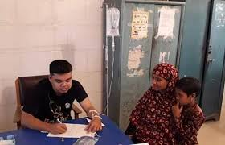
এসো ছবি দেখে বোঝার চেষ্টা করি
বেঁচে থাকার জন্য আমাদের চিকিৎসার অধিকার রয়েছে।

Slide 12
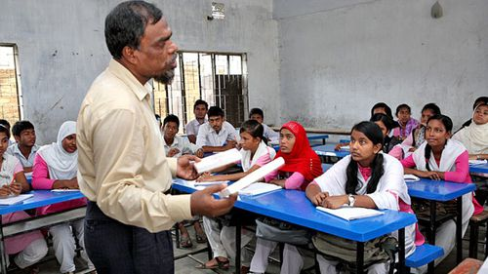
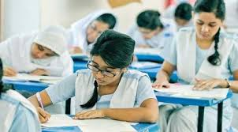
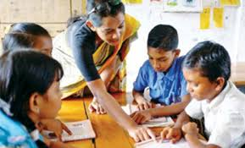
এসো ছবি দেখে বোঝার চেষ্টা করি
বেঁচে থাকার জন্য আমাদের শিক্ষার অধিকার রয়েছে।

Slide 13
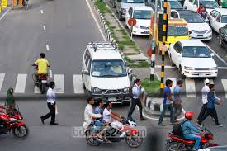
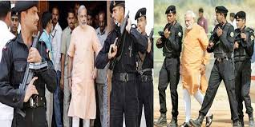
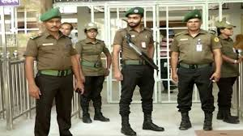
এসো ছবি দেখে বোঝার চেষ্টা করি
বেঁচে থাকার জন্য আমাদের নিরাপত্তার অধিকার রয়েছে।

Slide 14
আমাদের মৌলিক অধিকার গুলো এক সাথে দেখে নেয়া যাক
আমাদের মৌলিক অধিকার
খাদ্য
বস্ত্র
শিক্ষা
চিকিৎসা
বাসস্থান
নিরাপত্তা

Slide 15
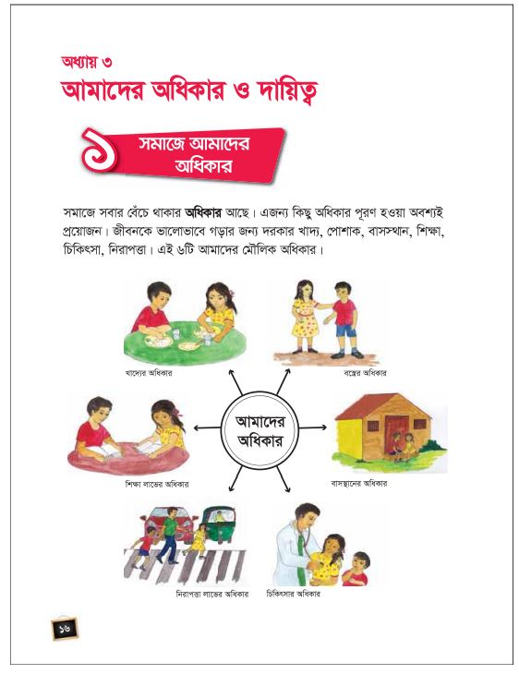
পাঠ্য বইয়ের সাথে সংযোগ

Slide 16
দলীয় কাজ
দল-০৩
দল-০১
দল-০২
আমাদের মৌলিক অধিকার খাদ্য আমরা কিভাবে পাই।
আমাদের বস্ত্রের অধিকার আমরা কিভাবে পাই।
শিক্ষার অধিকার আমরা কিভাবে পূরণ করি।

Slide 17
মূল্যায়ন
সমাজে আমাদের মৌলিক অধিকার কয়টি?
মৌলিক অধিকার গুলো কি কি?
বই,খাতা কি ধরণের অধিকার?
ভাত,ফল,পানি এগুলো কি অধিকার?

Slide 18
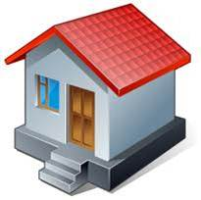
বাড়ির কাজ
তোমাদের মৌলিক অধিকারের একটি তালিকা করে নিয়ে আসবে।

Slide 19
ধন্যবাদ সবাইকে

